Slide 1

Patrón Strategy
Por:
Nemer Velandia - Bladimir Vargas
Sergio Ariza - James Vanstrahlen

Slide 2
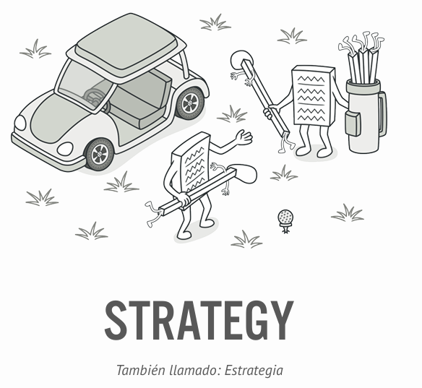
Propósito
Strategy es un patrón de diseño de comportamiento que te permite definir una familia de algoritmos, colocar cada uno de ellos en una clase separada.

Slide 3
Problemas que resuelve
Elimina condicionales complejos: Reduce el uso de estructuras condicionales para seleccionar comportamientos; cada estrategia representa una variante.
Múltiples algoritmos para una tarea: Permite definir y cambiar algoritmos para una misma tarea sin modificar el código del cliente.
Flexibilidad para extender comportamientos: Facilita agregar o cambiar comportamientos sin alterar la lógica principal del sistema.
Mantiene abierto/cerrado: Cumple con el principio de abierto/cerrado, permitiendo añadir nuevas estrategias sin modificar el código existente.

Slide 4
Situaciones
MÉTODOS DE PAGO
Cálculos de impuestos dependiendo del país
Ordenamiento
Sistemas de autenticación

Slide 5
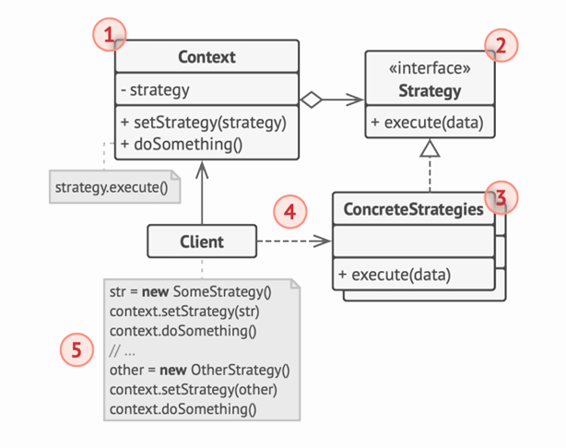
Estructura del patrón

Slide 6
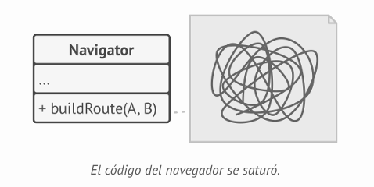
Imaginemos… Creaste una aplicación de navegación para viajeros ocasionales, centrada en un mapa intuitivo para orientarse en cualquier ciudad. Inicialmente, la app ofrecía planificación de rutas para automovilistas, lo cual fue muy popular. Sin embargo, al notar que no todos los usuarios querían conducir, agregaste opciones para rutas a pie y en transporte público. Más adelante, planeaste añadir rutas para ciclistas y recorridos por atracciones turísticas, ampliando así las opciones de transporte para adaptarse a diversos intereses y estilos de viaje.

Slide 7
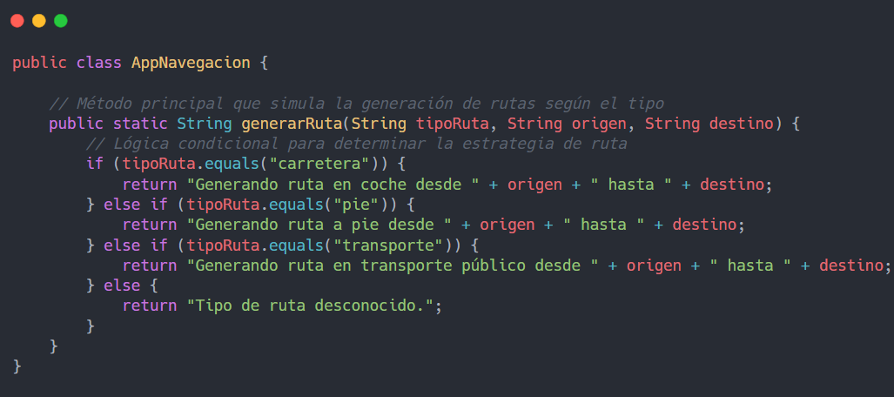

Slide 8
Solución: El patrón Strategy sugiere que tomes esa clase que hace algo específico de muchas formas diferentes y extraigas todos esos algoritmos para colocarlos en clases separadas llamadas estrategias. La clase contexto contiene una referencia a una estrategia y delega el trabajo en ella en lugar de ejecutarlo directamente. El cliente selecciona la estrategia y la pasa al contexto, que no necesita conocer los detalles de cada algoritmo. Así, se pueden añadir o modificar estrategias sin alterar el código del contexto.

Slide 9
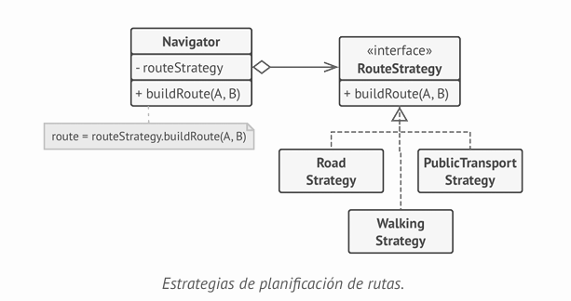

Slide 10
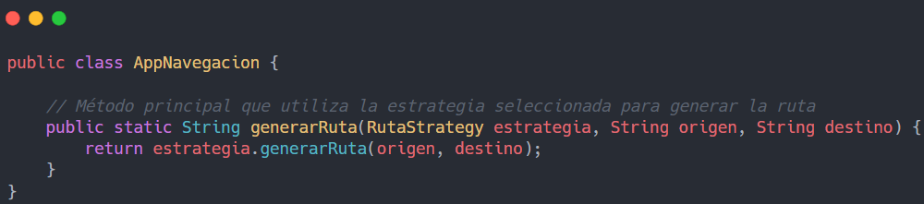
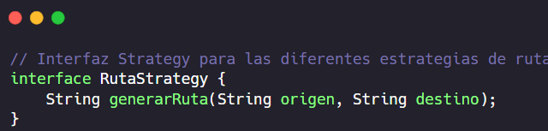
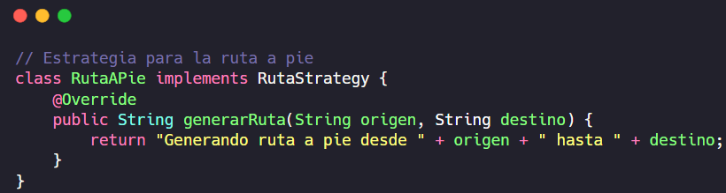
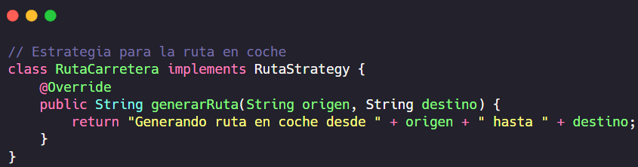

Slide 11
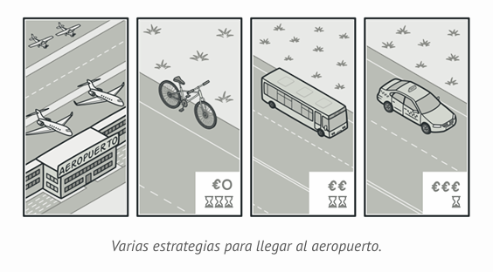
Analogía en el mundo real

Slide 12
Diagrama UML del Patrón

Slide 13
Detalles del Problema y Solución
Imaginemos un sistema de procesamiento de envíos para una empresa de logística que ofrece diferentes métodos de entrega: entrega estándar, entrega express y entrega nocturna. Cada método de entrega tiene sus propias tarifas y tiempos de procesamiento. El sistema debe ser extensible para agregar nuevos métodos de entrega sin modificar el código de la lógica principal. Además, el cliente puede seleccionar el método de entrega que prefiera en cada pedido.

Slide 14
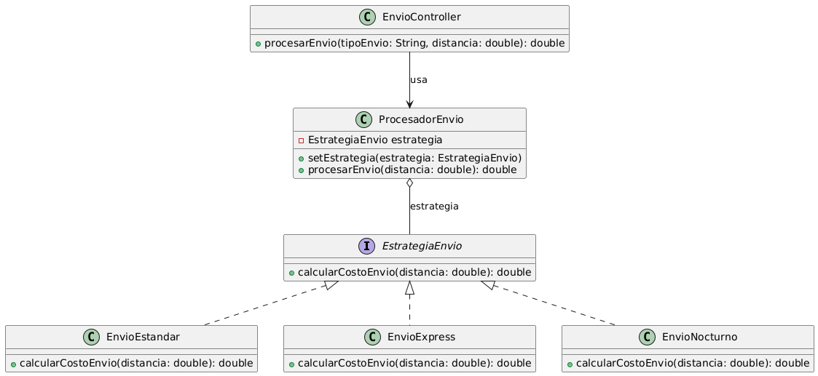
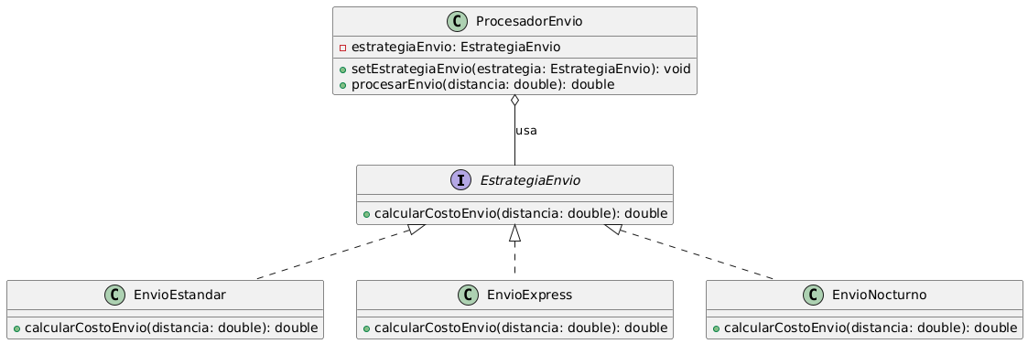
Diagrama Ejercicio

Slide 15
Código
Git: https://github.com/Nemer7/Ejercicio-Strategy

Slide 16
Ventajas
Ventajas:
Puedes intercambiar algoritmos usados dentro de un objeto durante el tiempo de ejecución.
Puedes aislar los detalles de implementación de un algoritmo del código que lo utiliza.
Puedes sustituir la herencia por composición.
Principio de abierto/cerrado. Puedes introducir nuevas estrategias sin tener que cambiar el contexto.

Slide 17
Desventajas del Patrón
Desventajas:
Si sólo tienes un par de algoritmos que raramente cambian, no hay una razón real para complicar el programa en exceso con nuevas clases e interfaces que vengan con el patrón.
Los clientes deben conocer las diferencias entre estrategias para poder seleccionar la adecuada.
Muchos lenguajes de programación modernos tienen un soporte de tipo funcional que te permite implementar distintas versiones de un algoritmo dentro de un grupo de funciones anónimas. Entonces puedes utilizar estas funciones exactamente como habrías utilizado los objetos de estrategia, pero sin saturar tu código con clases e interfaces adicionales

Slide 18
Strategy en Arquitecturas Modernas
Arquitectura Hexagonal (Ports & Adapters)
Las estrategias se utilizan como adaptadores intercambiables para bases de datos, APIs, o sistemas externos.
Ejemplo: múltiples implementaciones de un repositorio según tecnología o entorno.
Sistemas basados en eventos (EDA)
Cada tipo de evento puede ser manejado por una estrategia diferente, manteniendo bajo acoplamiento.
Ejemplo: procesamiento distinto para eventos de temperatura, humedad o movimiento.

Slide 19
Patrones Relacionados
Bridge, State, Strategy y Adapter: Comparten una estructura basada en composición (delegación de trabajo a otros objetos), pero cada uno resuelve problemas diferentes.
Strategy vs. Command: Ambos parametrizan acciones en un objeto. Command convierte operaciones en objetos, facilitando su gestión; Strategy intercambia algoritmos dentro de una clase.
Decorator vs. Strategy: Decorator cambia la apariencia externa de un objeto, mientras que Strategy cambia su comportamiento interno.
Template Method vs. Strategy: Template Method usa herencia para modificar algoritmos, Strategy usa composición, permitiendo intercambiar comportamientos en tiempo de ejecución.
State como extensión de Strategy: Ambos delegan trabajo a objetos, pero State permite dependencias entre estados, mientras que Strategy mantiene las estrategias independientes.

Slide 20
BIBLIOGRAFÍA
Alexander, C., Ishikawa, S., & Silverstein, M. (1977). A pattern language: Towns, buildings, construction. Oxford University Press.

Slide 21


